Slide 1
Дарсла тема: ХIябиб ГIялиев «КьацIличила бурала» Поэма Раджабова Х.Б., учитель род. яз. и литературы
Дарсла мурад:
1). Нешла мезличи дурхIнала диги акIахъни, поэмализив хъубзара адам ва илала бузери чебяхIбарни.
2). ДурхIназир кьацIличи ва ил башахъутачи
хIурмат- хатир ва диги акIахъни.

Slide 2
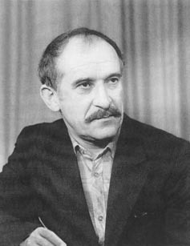
Сагаси дарс аргъахъни Х Iябиб ГIялиев

Slide 3
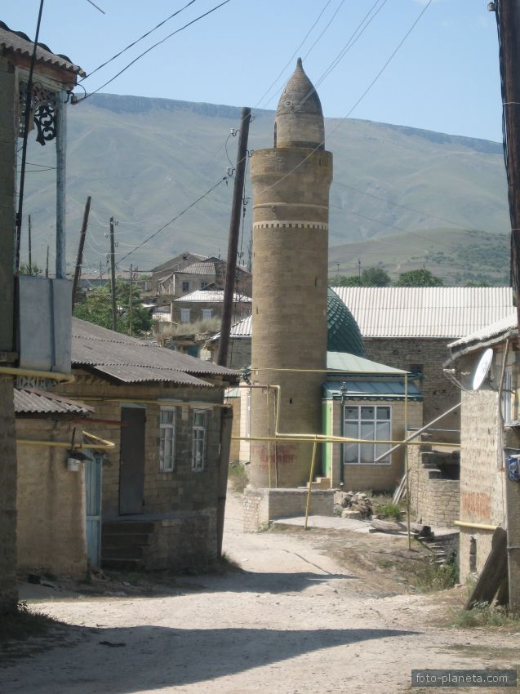
ХIурхъила
ши

Slide 4
М-расулла пикри хIясибли, илала назмурти:
«УчIусила уркIилизиб бурям булхъахъули саби,
учIуси сунела гIямруличи сагаси хIерли
хIерилзахъули сай, жагаирули сай,
чIумаирахъули сай»

Slide 5
Къиянти дугьби (сагати дугьби)
Хамир – барибси кьацI
ЛигIматуни – лебдеш, баракат, давла
ХIулкIули - разили
Тулпарти – солдатуни
Ургуба – халаси авлахъ

Slide 6
Буралаби:
1.«Гьаргси палтарличила гушси,
кьацIличила пикриикIар»
2. «Гушсилис кьацI гьанбиркур, милигсилис шин»
3. «Камсицад кьацI бизили бирар»

Slide 7
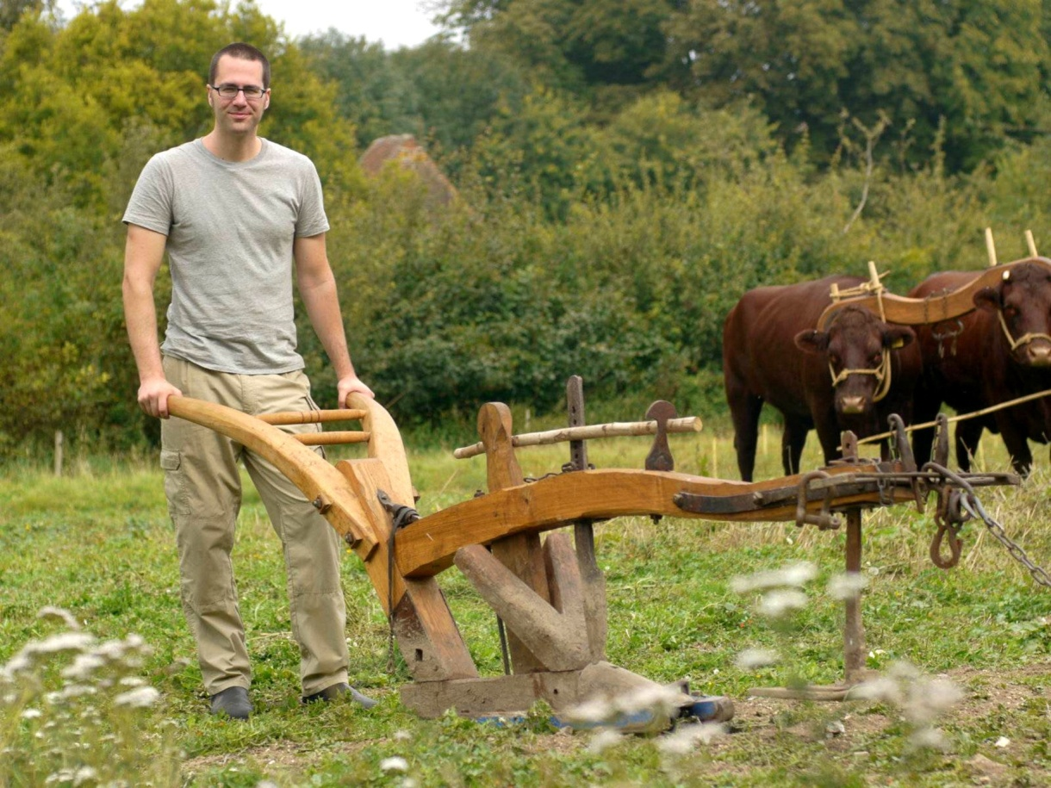
Багьираби:
1.Хамха - урца, цула – мегьла.
Дураз

Slide 8
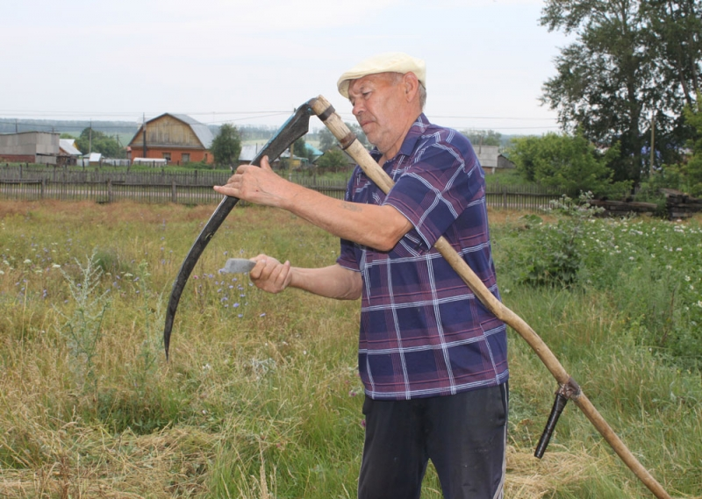
Багьираби:
2. Бугуцад чIукьабикIан.
Къялкъя

Slide 9
3.Чедила берцIибси, бухIнала – белхьунси.
4.Урхьназир – думхIути бялихъуни.
Багьираби:
Чуду
ХинкIи

Slide 10
Викторина
1.Нушала авлахъличир сегъунти ризкьила духълуми дашара?
2. Сабухъ бурчули авлахъличиб чи бузара?
3.БетIу дарес анкIи чинар дукьути?
4. БетIу башес се гIягIнидиркура?
5.Сегъунти крупализирад бируси анкIила каш?
6.Сегъунти крупализирад бируси перловая каш?
7. Сегъунти ризкьилизибад бируси «Геркулес»?
(АнкIи, мухъи, мучи, нихъя , сусул)
(Трактористуни, шоферти, комбайнёрти)
( Шинкьалар)
(зе, шин)
(Мучила)
(Мухъила)
(Нихъя)

Slide 11
Дарсла итог:
1.Селичила гъайдикIара, дурхIни, нушала шибархIи?
2. Селичила саби поэма?
3. КьацI чила бузерили тIембикIули?

